Slide 1
Интегрированный урок по русскому языку и литературному чтению во 2 классе
Русский язык: Написание проверяемых и непроверяемых гласных в безударных слогах
Литературное чтение: «Снежок порхает, кружится….»

Slide 2
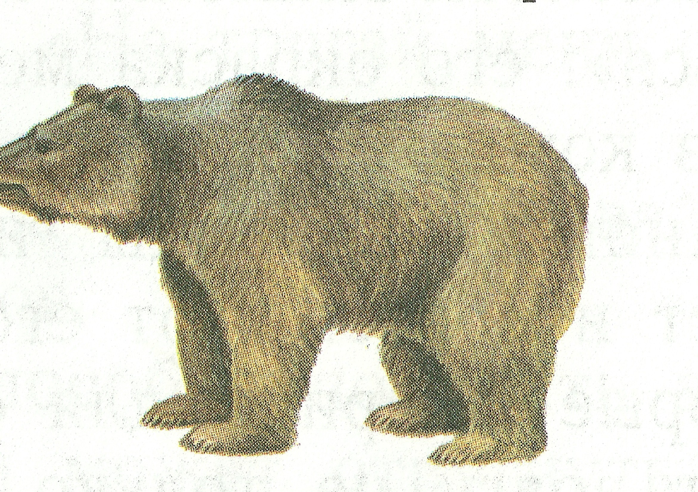

Slide 3
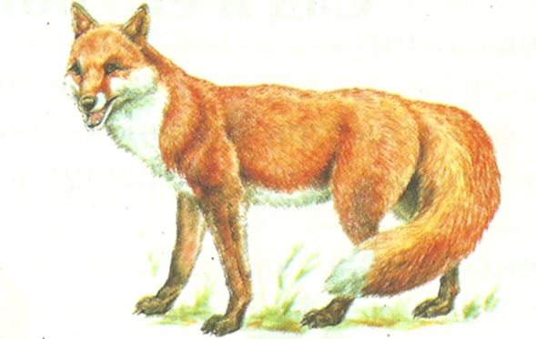

Slide 4
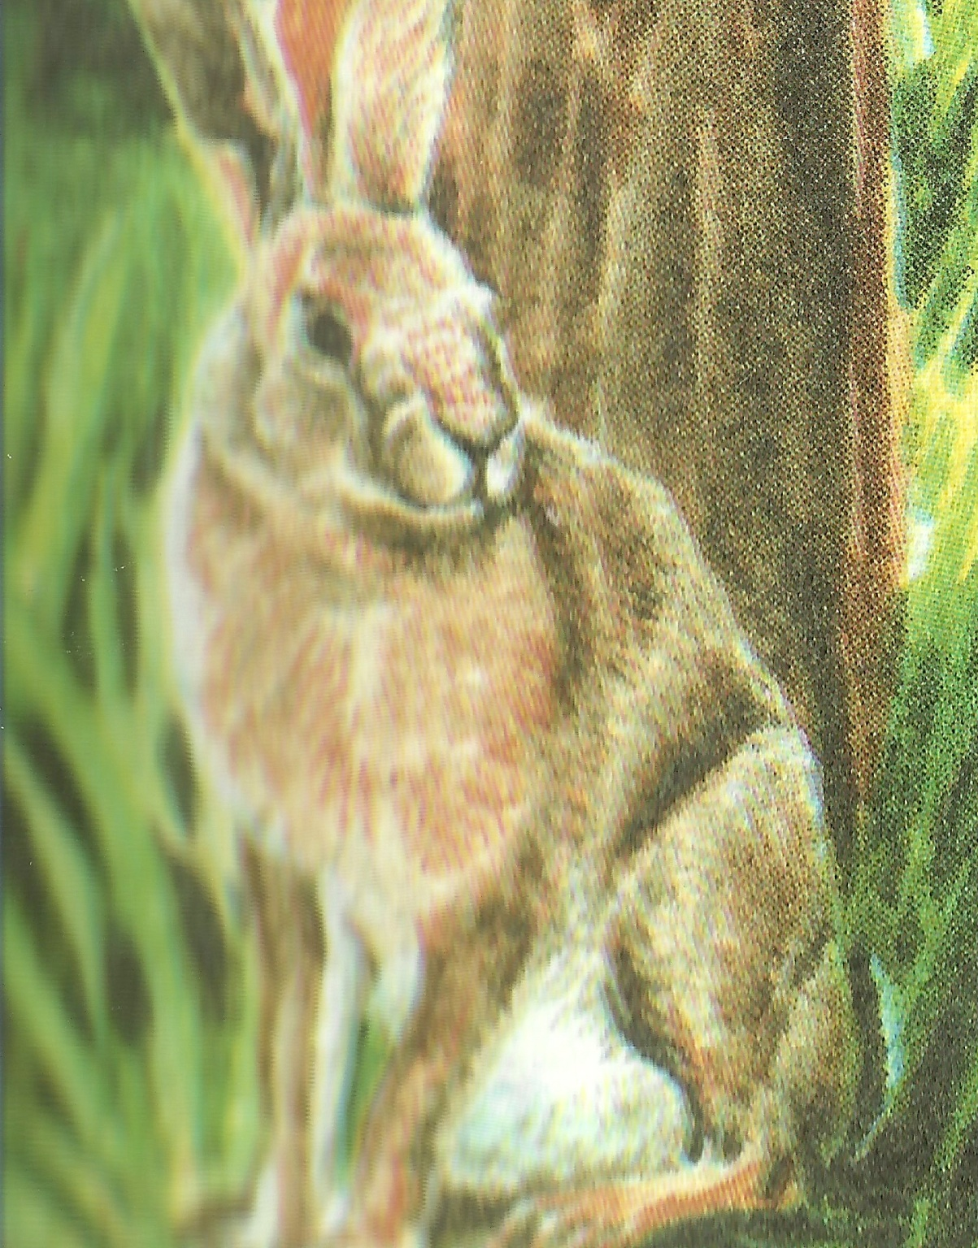

Slide 5
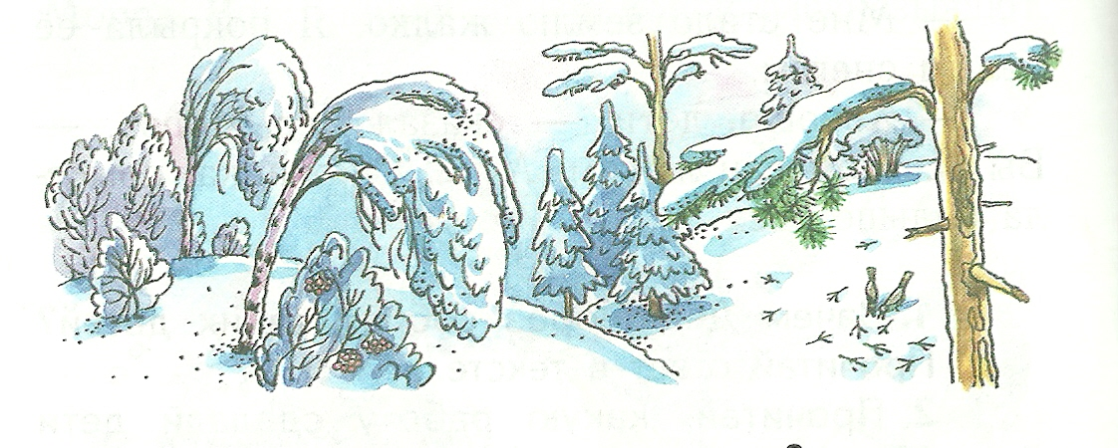

Slide 6
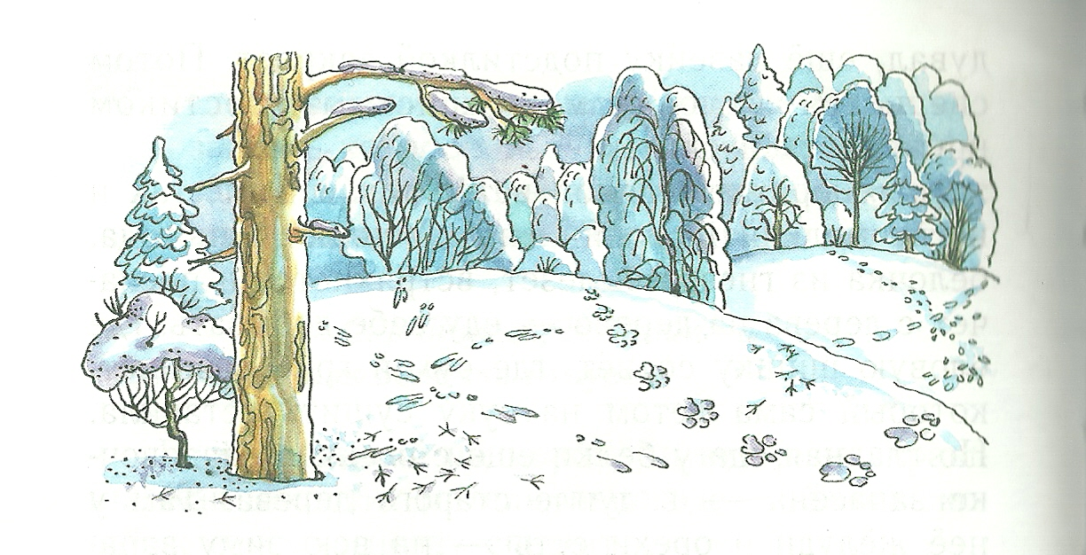

Slide 7
ДАВНО ПРОШЕЛ УЖЕ…
А СЕЙЧАС ИДЕТ ...
А ВЫЙДЕШЬ УТРОМ…
НА ДВОРЕ ИДЕТ…
НА УЛИЦЕ …
ЩИПЛЕТ ЩЕКИ, ЩИПЛЕТ…
ВЕСЬ УКУТАННЫЙ…
ДРЕМЛЕТ ЛЕС …
НА ПОЛЯНКЕ …
ЗНАЧИТ К НАМ ПРИШЛА…

Slide 8
СЛОВА
НОЯБРЬ, ДЕКАБРЬ, ЗА ПОРОГ, СНЕЖОК, МОРОЗ,НОС, ТИШИНА, В СНЕГУ, НА БЕРЕГУ, ЗИМА

Slide 9
Давно прошел уже..

Slide 10
ноябрь

Slide 11
А СЕЙЧАС ИДЕТ…

Slide 12
ДЕКАБРЬ

Slide 13
ВЫЙДЕШЬ УТРОМ …

Slide 14
ЗА ПОРОГ

Slide 15
НА ДВОРЕ ИДЕТ…

Slide 16
СНЕЖОК

Slide 17
А НА УЛИЦЕ …

Slide 18
МОРОЗ

Slide 19
ШИПЛЕТ ЩЕКИ, ЩИПЛЕТ…

Slide 20
НОС

Slide 21
ВЕСЬ УКУТАННЫЙ …

Slide 22
В СНЕГУ

Slide 23
ДРЕМЛЕТ ЛЕС…

Slide 24
НА БЕРЕГУ

Slide 25
НА ПОЛЯНКЕ..

Slide 26
ТИШИНА

Slide 27
ЗНАЧИТ К НАМ ПРИШЛА…

Slide 28
З И М А

Slide 29
З…МА
Снег называют книгой з..мы. Вот оставил сл…ды заяц. Тут ш…гала л…сиха. По п…ляне прошла л…сица.

Slide 30
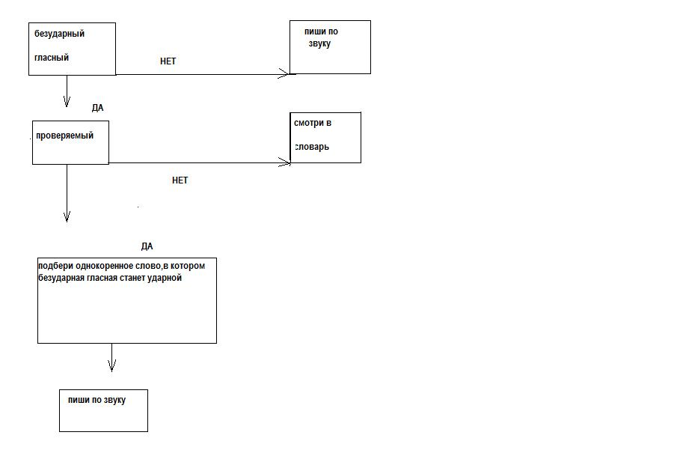
Обозначение гласного в корне

Slide 31
Игра « определи безударную букву»
Но/а Р А
ЗВе/иРЯТА
Во/аЛ Ч А Т А
ТР о/а П А
Л е/и С Я Т А
За/о Й Ч А Т А
Ле/и С Н О Й
Ло/а С Я Т А

